Slide 1
MRZLI ALI POLARNI PAS
U str. 64-65

Slide 2
UVODNA NAVODILA
Pripravi si zvezek, učbenik, delovni zvezek in atlas str. 168.
Preberi snov iz učbenika Moja prva geografija str. 64-65. To je še zadnji toplotni pas, ki ga bomo spoznali.
Po korakih (prosojnicah) bo nastajal miselni vzorec. Natančno ga prepiši in dopolni, kjer bo potrebno. Zraven lahko tudi kaj narišeš. Uporabljaj barve. Fotografiraj izdelan miselni vzorec in mi ga pošlji do konca tedna, da ga pregledam.

Slide 3
ZNAČILNOSTI
MRZLI ALI POLARNI PAS
RASTLINSKI PASOVI
LEGA

Slide 4
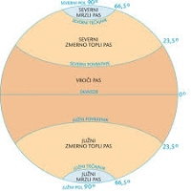
LEGA
med Severnim zmerno toplim pasom in __ polom ali tečajem; enako velja na J polobli
Imamo SEVERNI in JUŽNI MRZLI ali POLARNI PAS.

Slide 5
ZNAČILNOSTI
Temperature se skozi vse leto
zelo ___________.
Padavin je _____________ in voda __________________.
Gozd ne _____________

Slide 6
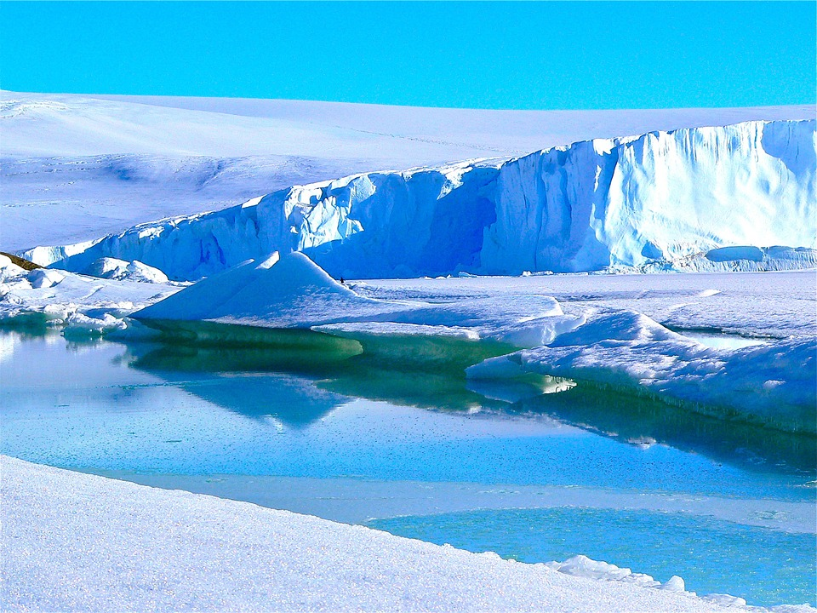
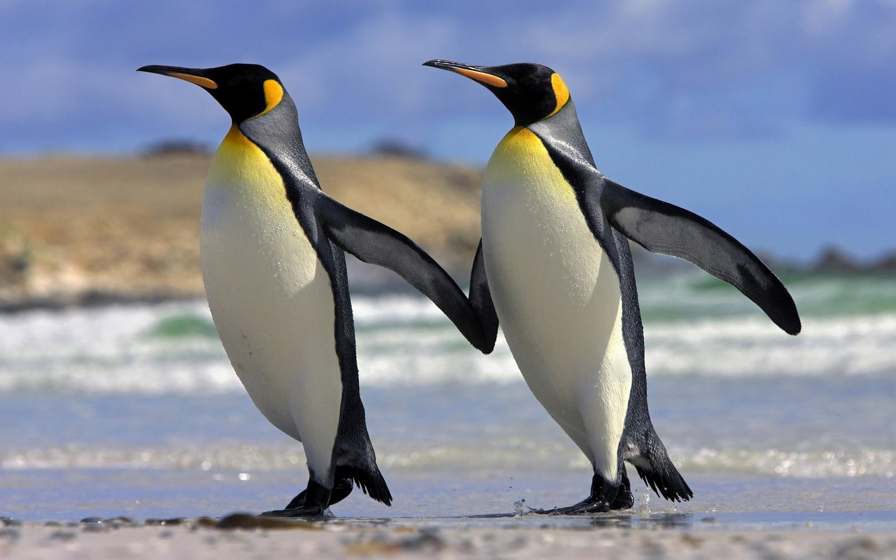
RASTLINSKI PASOVI
VEČNI SNEG IN LED
ARKTIKA (S tečaj)
ANTARKTIKA (J tečaj)
Padavin je malo (sneg).
Temperature so vse leto _________________

Slide 7
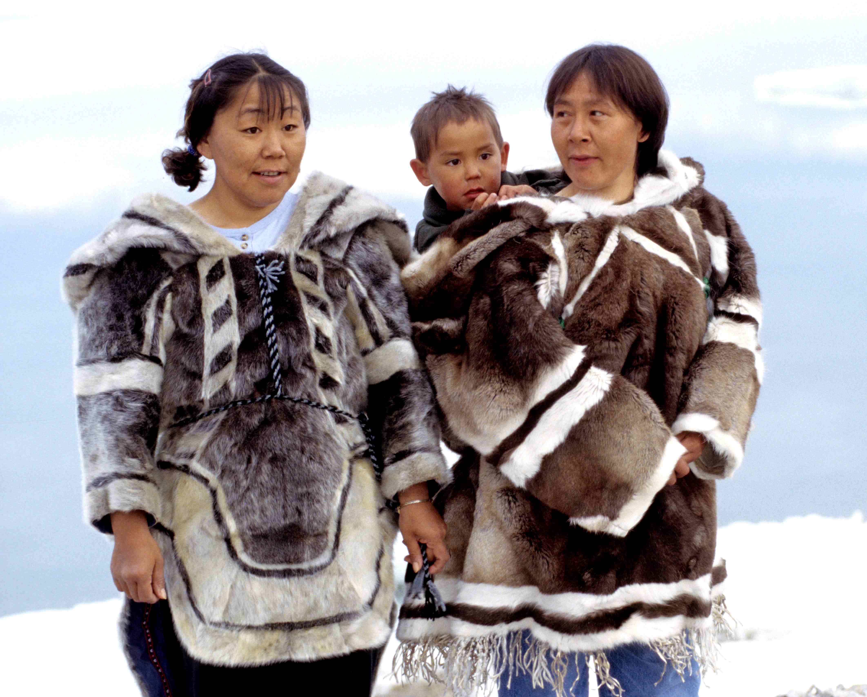
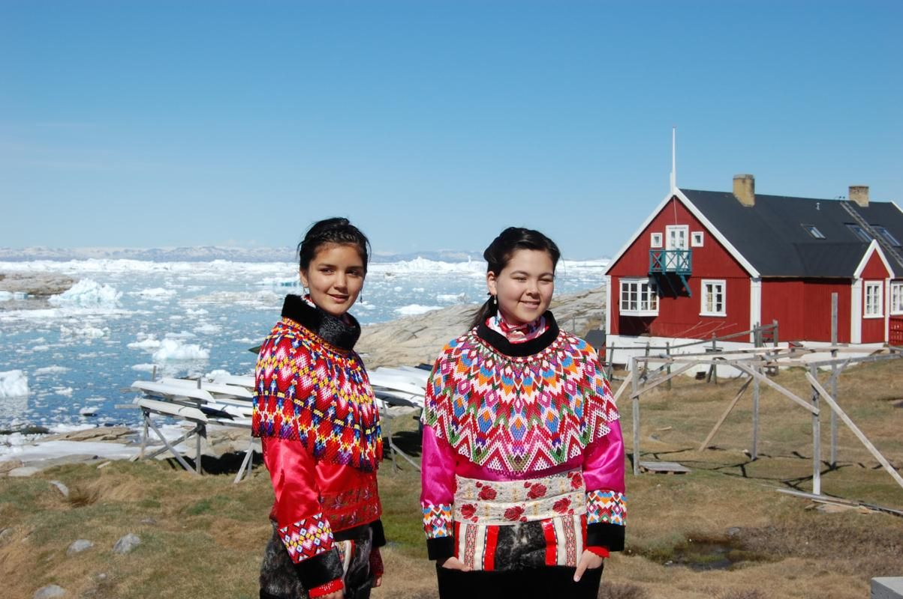
RASTLINSKI PASOVI
TUNDRA
Pokrajina m_________________________________.
Ljudje živijo le na ______________. Poselitev je ____________. Ukvarjajo se z ___________ , ________________ in gojenjem________________.
INUITI so ________________________. Včasih so jih imenovali ______________.

